Slide 1


Lancement de la compétition : DéfIA

Slide 2

Au programme
1
Présentation de la CDPQ​
2
Le défi et l’environnement de travail
3
Votre équipe
4
Un mot de l’équipe Taux et crédit gouvernemental​
5
Atelier d'idéation

Slide 3

Présentation de la CDPQ

Slide 4
Notre histoire se déploie sur près de 60 ans
LA CDPQ EN BREF
2022
Une expertise et une approche durable reconnues par plusieurs distinctions, dont Fonds de l’année 2022 par Global SWF
1965
Création par une loi de l’Assemblée nationale du Québec
1967
1er investissement en bourse
1^{ers} prêts hypothécaires commerciaux
2015-2016
1^{ers} investissements directs au Mexique et en Inde dans les actifs moins liquides
2017-2021
1re stratégie face aux changements climatiques, revue en 2021
1980
Acquisition d’un 1er immeuble de bureaux
1989
Acquisition des actifs immobiliers d’Ivanhoé
2006
Ouverture du bureau de New York
1999
1er investissement en infrastructures
Fondation et consolidation
Cap sur l’immobilier et les marchés mondiaux
Diversification accrue et expansion
Virage à long terme
Mondialisation et actifs réels
Investissement durable et rayonnement
1966
1er dépôt de notre 1er client
1er achat d’obligations
1971
Lancement du portefeuille de placements privés
1983-1984
1^{res} transactions sur les marchés boursiers mondiaux
1er placement privé à l’international
1993
1re acquisition immobilière à l’international
2004
Adoption d’une politique d’investissement responsable
2012-2016
Ouverture de bureaux à Paris, Singapour, Mexico, Sydney, New Delhi et Londres
2015
Création de CDPQ Infra et de l’Espace CDPQ
2018
Début de la construction du REM dans le Grand Montréal
Ouverture du bureau de São Paulo
2023
Mise en service de la première antenne du REM sur la Rive-Sud
2024
Intégration de nos filiales immobilières : Ivanhoé Cambridge et Otéra Capital

Slide 5
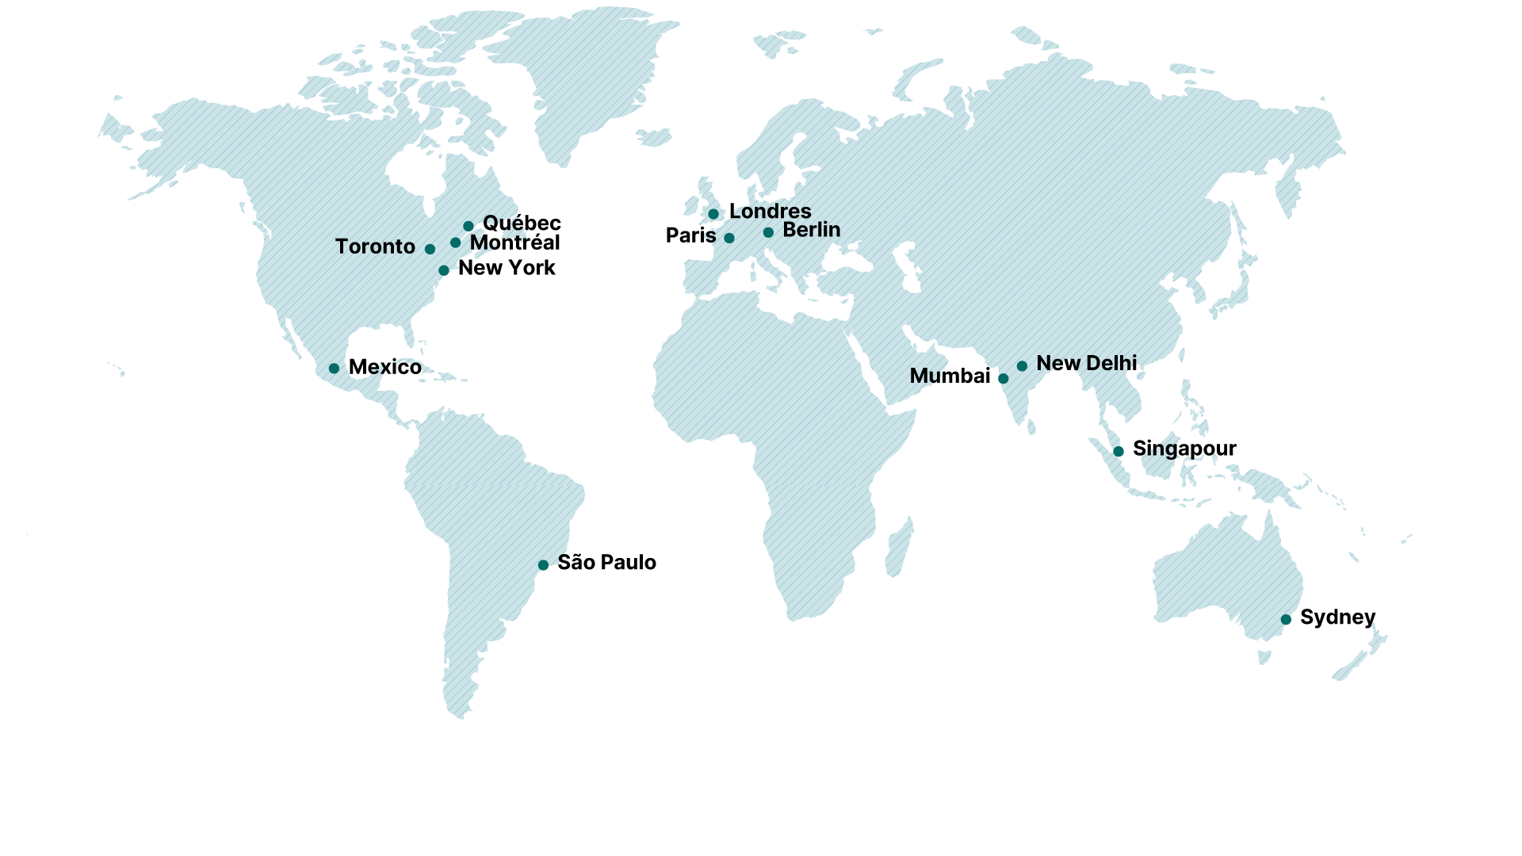
Nous sommes un groupe mondial d’investissement
LA CDPQ EN BREF
452,1 G$ 330,4 G$ US
notre actif net au 30 juin 2024
Plus de
2 170
employé.e.s
Près de 60
années notre expérience en investissement
48
déposants
caisses de retraite régimes d’assurance autres organismes
AAA cotes de crédit
DBRS
Fitch
Moody’s
S&P

Slide 6



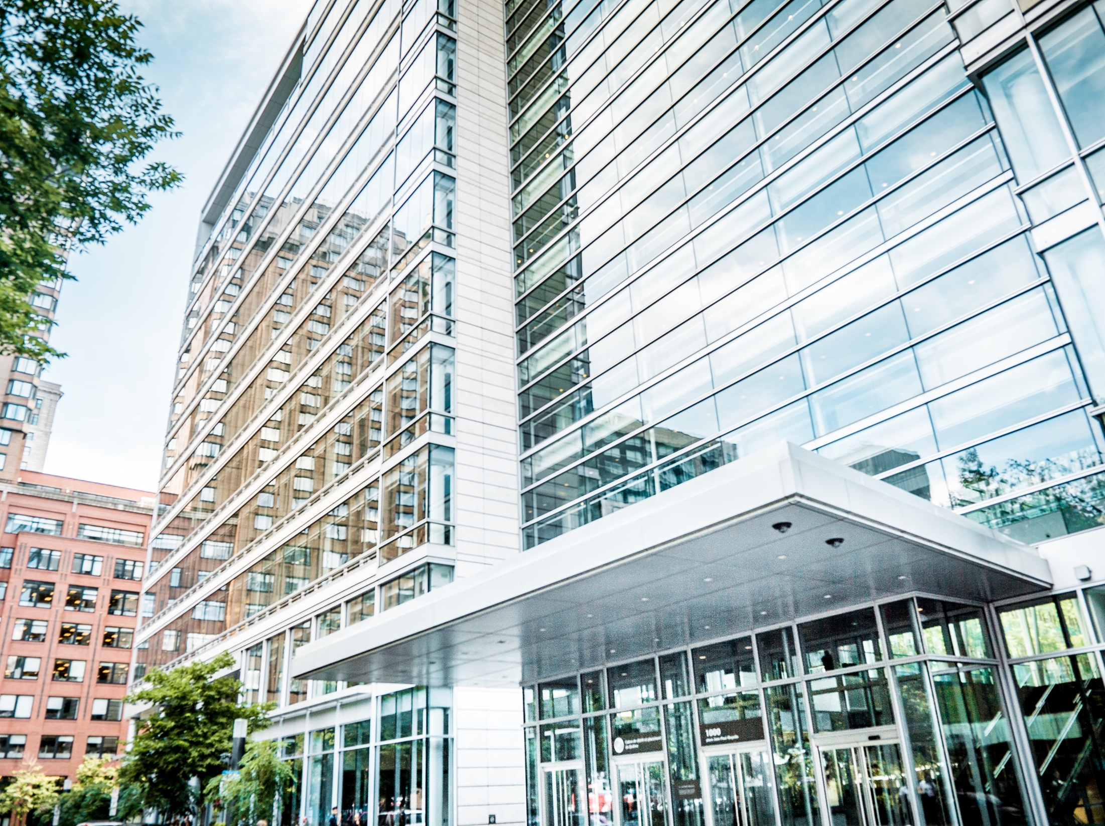



Le succès à long terme commence par la bonne approche d’investissement.
LA CDPQ EN BREF
Nos grandes orientations
Performance optimale
Offrir une performance optimale à nos déposants
Économie québécoise
Au Québec, générer des rendements et contribuer au développement économique
Investissement durable
Affirmer notre leadership en investissement durable
Présence mondiale
Agir de manière concertée à travers le monde
Numérisation de l’économie
Bâtir une organisation moderne, en phase avec la numérisation de l’économie

Slide 7
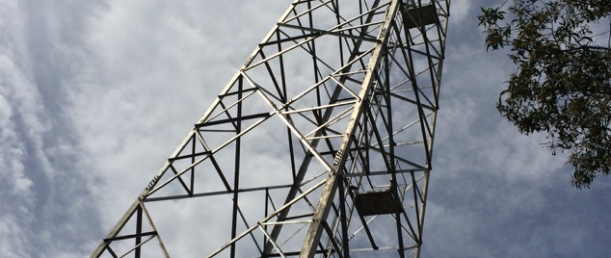


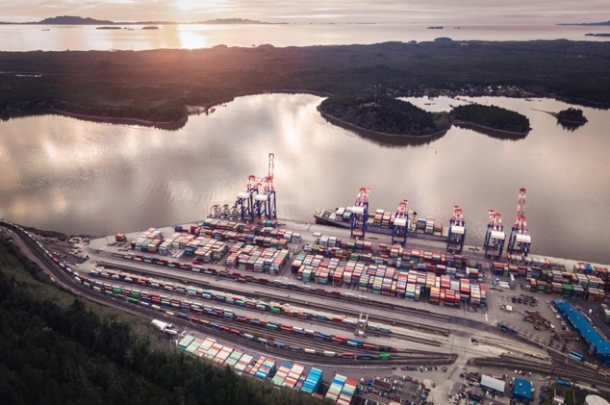

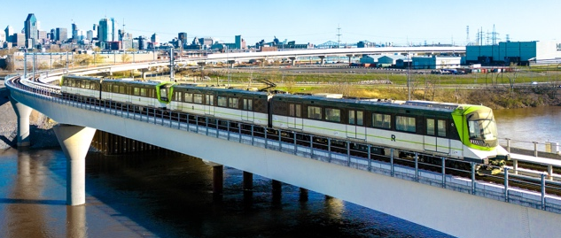
Survol de notre portefeuille
NOS ACTIVITÉS D’INVESTISSEMENT
Revenu fixe
Marchés boursiers
Placements privés
 | 135 G$ 31 % DU PORTEFEUILLE GLOBAL | Taux et crédit gouvernemental Crédit aux entreprises Crédit immobilier Financement en infrastructures Solutions de financement
 | 114,3 G$ 26 % DU PORTEFEUILLE GLOBAL | 3 mandats fondés sur le style : Qualité, Croissance et Valeur 2 mandats géographiques : Canada et Marchés en croissance
 | 79,9 G$ 18 % DU PORTEFEUILLE GLOBAL | Parmi les 10 plus grands investisseurs au monde* Placements directs Fonds d’investissement
Infrastructures
Immobilier
Placements au Québec
 | 59,8 G$ 14 % DU PORTEFEUILLE GLOBAL | 1er investisseur institutionnel au monde** Investissements dans des exploitants d’infrastructures variés
 | 45,6 G$ 11 % DU PORTEFEUILLE GLOBAL | Ivanhoé Cambridge, leader mondial de l’immobilier +1 500 propriétés dans divers secteurs
 | 88 G$ ACTIF TOTAL AU QUÉBEC*** | Nos 3 axes prioritaires Croissance durable Portée mondiale Évolution technologique
* Selon le classement de PEI. ** Selon le classement GI 50 de Infrastructure Investor. *** L’actif total au Québec comprend des placements qui figurent aussi au net dans les autres activités.

Slide 8
Le défi

Slide 9

Quelques chiffres :
3 ème édition
8 équipes et mentors
3 étudiants par équipe
1 question
2 universités
3 bourses
1 rapport écrit
1 présentation orale
HEC Montréal
Université Laval
12 000$
9 000$
7 000$
+ des opportunités de stage

Slide 10



Le sujet :
Les fluctuations des taux d'intérêt influencent le panorama économique global.
Comment anticiper et mesurer l’impact de ces fluctuations ?

Slide 11

Critères d'évaluation
Analyse
Intégration des facteurs et variables
Méthodologie et implémentation
Pertinence et applicabilité
Innovation et potentiel d'impact sur les stratégies d'investissement
Identification des hypothèses clés
Identification et pertinence des variables choisies
Clarté de l'analyse des corrélations avec les taux d'intérêt
Cohérence, choix et mise en œuvre des modèles
Reproductibilité des résultats et applicabilité aux marchés réels
Rigueur de l'analyse , discussion de la causalité
Qualité des livrables
Présentation orale
Rapport
Code source
Clarté
Originalité
Concision et force de persuasion

Slide 12
Dates à retenir :
30 septembre
Fin des inscriptions
17-18 octobre
Rencontres de lancement
Novembre - décembre
Période de travail
10 janvier
Dépôt des rapports
24 janvier
Présentation et remise des prix

Slide 13

Introduction technique Outils Données

Slide 14



Outils
En collaboration avec Amazon Web Service, la CDPQ met à votre disposition un environnement de développement « Jupyter Lab »
- Interface flexible et personnalisable - Code, visualisation, documentation… - Espace de travail collaboratif
Pour échanger avec vos mentors : Utiliser le canal Teams dédié
Prenez le temps d’expérimenter !

Slide 15

La donnée
Un jeu de données est à votre disposition dans votre environnement. Il contient des séries macroéconomiques et des données de marché, notamment des données sur l'emploi, l'inflation, le niveau des taux et le niveau de certains indices boursiers aux États-Unis et au Canada.
N’hésitez pas à enrichir votre réflexion avec d’autres données !

Slide 16
Votre équipe

Slide 17
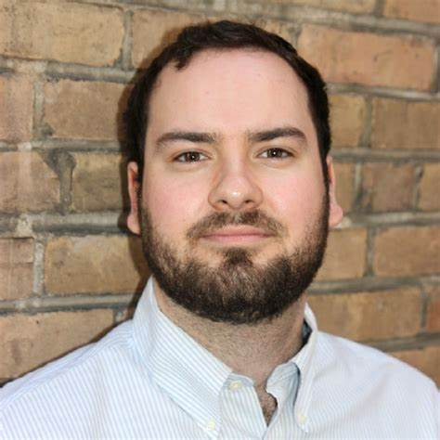

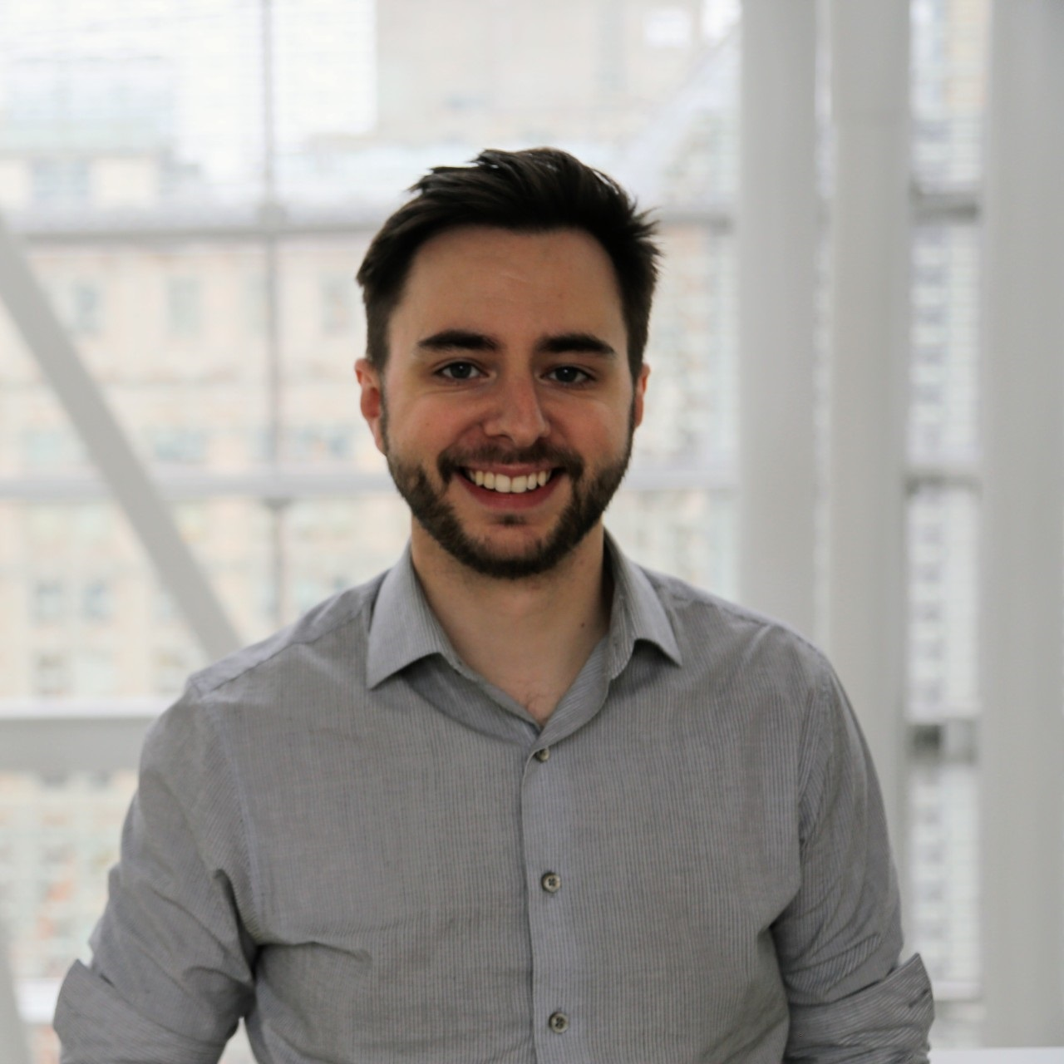
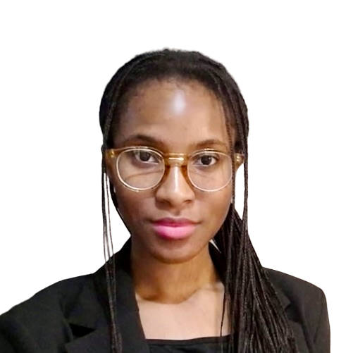
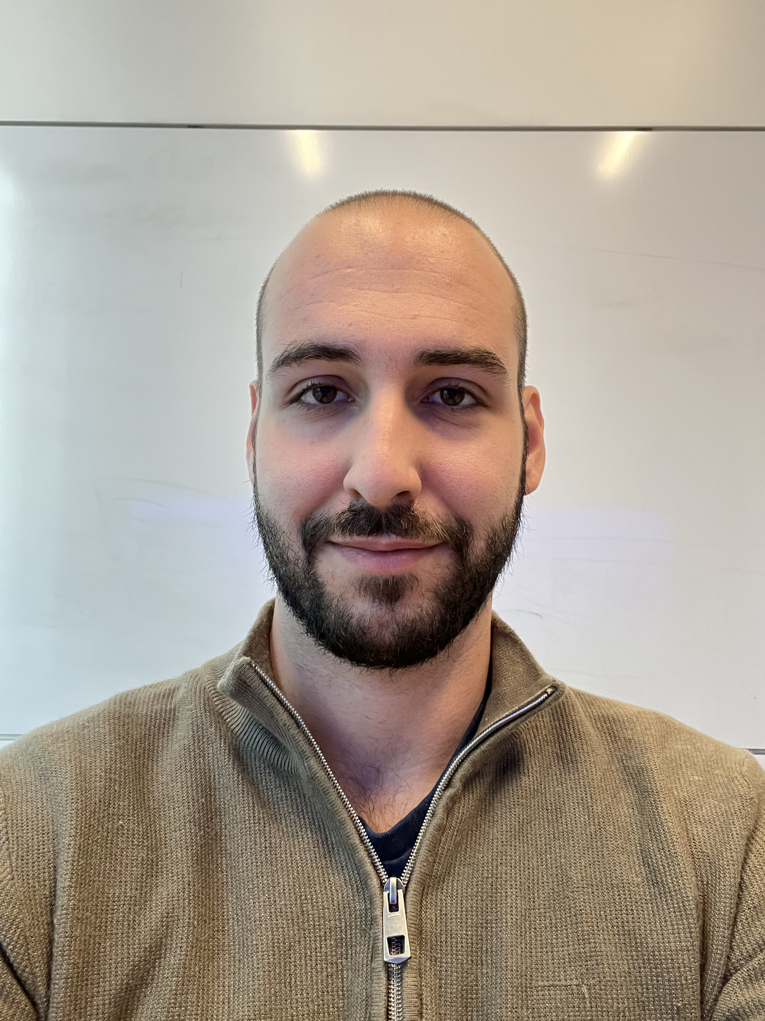
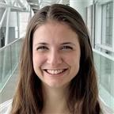
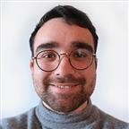
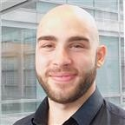
Votre équipe
HEC ROUGE
Mentor : Patrick
Cindy Zhang
Ahmed Abdelaziz Lakdim
Tidiane Deme
HEC VERT
Mentor : Fériel
Vincent Larivière
Alexandre Vultur
Widmaier Mortune
HEC BLEU
Mentor : Robert
Michel Incorvaia
Mouhamadou Bocande
Zineb Bourchich
HEC JAUNE
Mentor : Foulémata
Xavier Péladeau-Asselin
Arnaud Lavallee
Jorge Velez
HEC
ULAVAL ROUGE
Mentor : Benjamin
Aurélien Yannick Simo Fotso
Chourouk Moudine
Jérémy Aubé-Lévesque
ULAVAL VERT
Mentor : Jeanne
Yessine Zghal
Maxandre Hébert
Emy Levesque
ULAVAL BLEU
Mentor : Vincent
Montassar El Kolli
Arnauld Vernafred Yao
Hassane Konate
ULAVAL JAUNE
Mentor : Mathieu
Simon Durand
Abdoul-Kader Fofana
Kaoutar Mimouni
ULAVAL

Slide 18
Le rôle des mentors CDPQ
Accompagner dans la prise en main du sujet
Répondre aux questions
Avoir un suivi régulier de l’avancée des travaux
Aider à la préparation de la présentation finale

Slide 19
Un mot de l’équipe Taux et crédit gouvernemental

Slide 20
Taux et crédit gouvernemental
Présentation
Jean-Luc Gardère Gestionnaire principal de portefeuille, Taux et crédit gouvernemental
Marc-Olivier, Fullum-Précourt Gestionnaire de portefeuille, Taux et crédit gouvernemental

Slide 21
Gestion active des Taux
Objectif
Générer une valeur ajoutée sur les portefeuilles de revenu fixe en prenant des positions sur les taux d’intérêt de pays développés
Comment?
Direction des taux (durée)
Pente de la courbe de rendement
Écarts interpays
Où?
Canada
États-Unis
Zone Euro
Royaume-Uni
Avec quoi?
Obligations gouvernementales à levier
Swaps
Options sur taux (Swaption)

Slide 22
« Les fluctuations des taux d'intérêt influencent le panorama économique global.
Comment anticiper et mesurer l’impact de ces fluctuations? »
Quelles fluctuations?
Sur 1 jour? 3 mois? 1 an? Celles de plus de 50 p.c.?
Taux de quel pays?
États-Unis? Canada? Pays émergent?
Quels taux?
Taux directeur? Taux 10 ans? Écart de taux entre pays? Pente de taux?

Slide 23
« Les fluctuations des taux d'intérêt influencent le panorama économique global.
Comment anticiper et mesurer l’impact de ces fluctuations? »
Macroéconomie?
Croissance? Inflation? Consommation? Endettement?
Marchés financiers?
Marchés boursiers? Écarts de crédit? Devises?

Slide 24
« Les fluctuations des taux d'intérêt influencent le panorama économique global.
Comment anticiper et mesurer l’impact de ces fluctuations? »
Quel modèle?
Quel type? Comment le calibrer?
Quels compromis?
Un modèle qui se trompe rarement? Un modèle qui s’explique bien?

Slide 25
À vous de jouer !

